Slide 1
Номинация: использование цифровых инструментов в образовательной деятельности
Проект: «Современная и безопасная цифровая образовательная среда
в дошкольной организации»
Старший воспитатель МОУ «СОШ №16» (дошкольное отделение)
Добросердова Наталья Александровна

Slide 2
Государственная программа Российской Федерации «Развитие образования» на 2018 — 2025 годы
Включает в себя
проект «Цифровая образовательная среда»;
Проект нацелен на
создание возможностей для получения качественного образования гражданам разного возраста с использованием современных информационных технологий;
Проект способствует
созданию максимально насыщенной образовательной среды, оснащенной оборудованием и совмещающей в едином развивающем пространстве традиционные игры, игрушки и цифровое образовательное пространство;

Slide 3
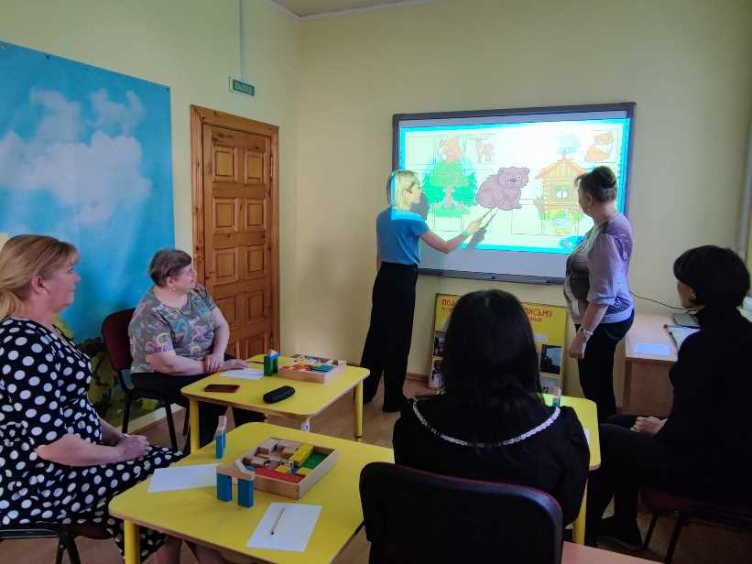
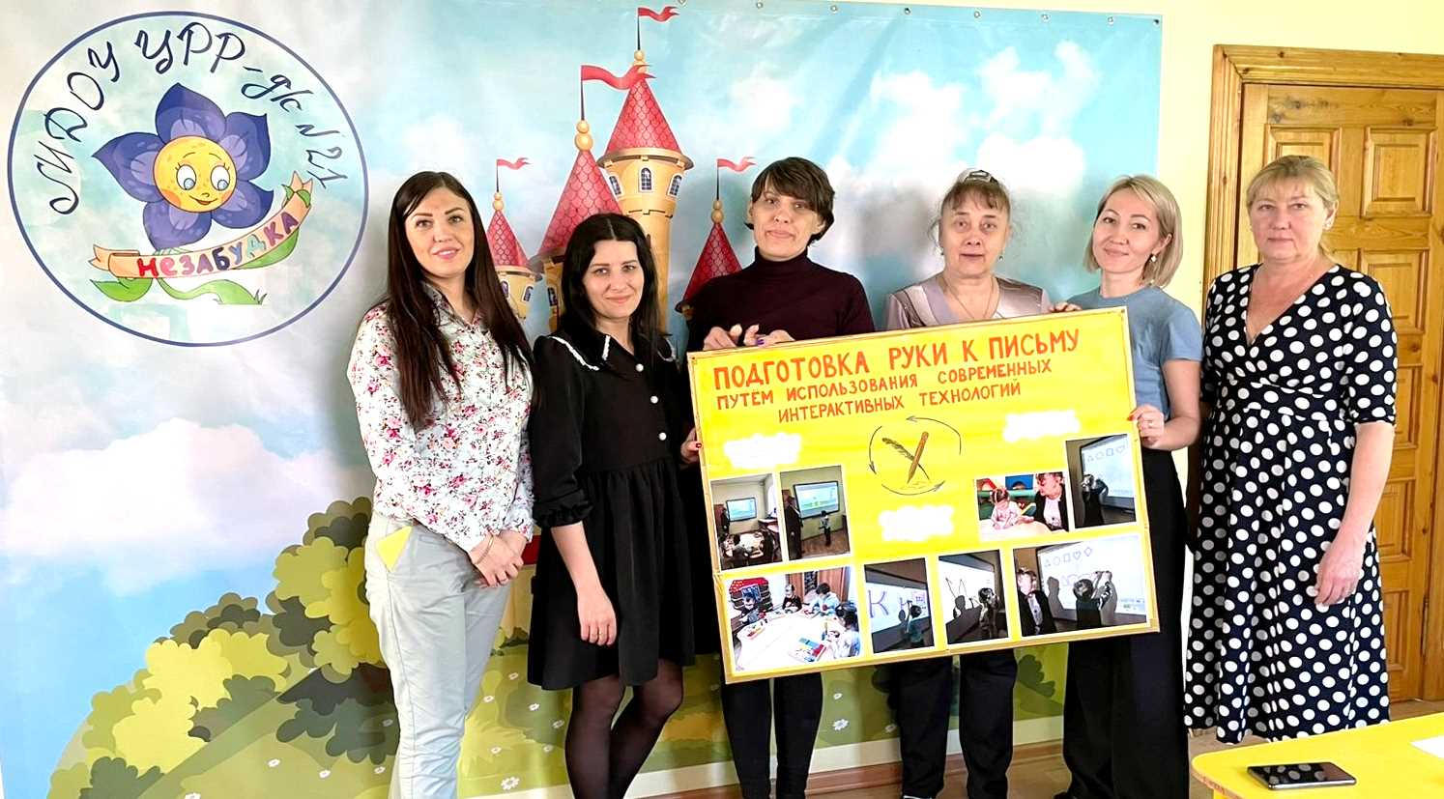
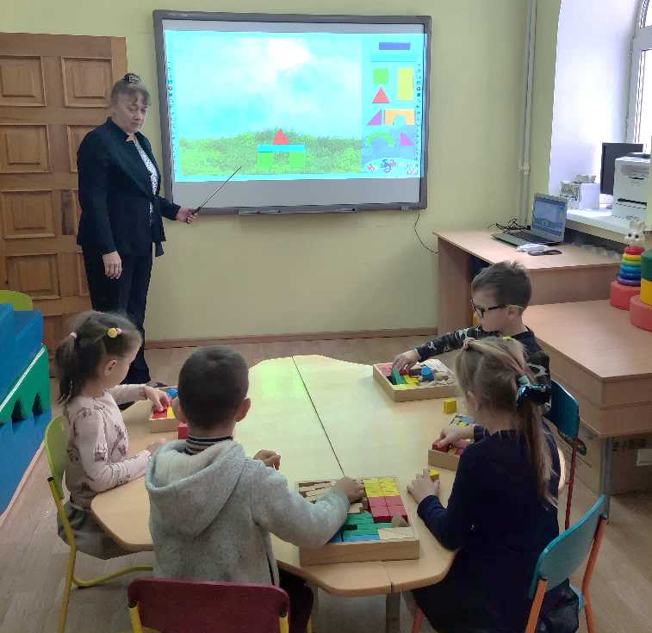
Цель: создание полноценных условий для повышения качества дошкольного образования, путем создания, внедрения и распространения современной и безопасной цифровой образовательной среды.
Цифровая образовательная среда (ЦОС)
Следуем требованиям нормативных документов в сфере образования
Повышаем интерес к обучению для успеха каждого ребенка
Повышаем квалификацию педагогов
Создаем пространство для саморазвития
Расширяем роль педагога как наставника в ЦОС
Улучшаем результат освоения образовательной программы

Slide 4
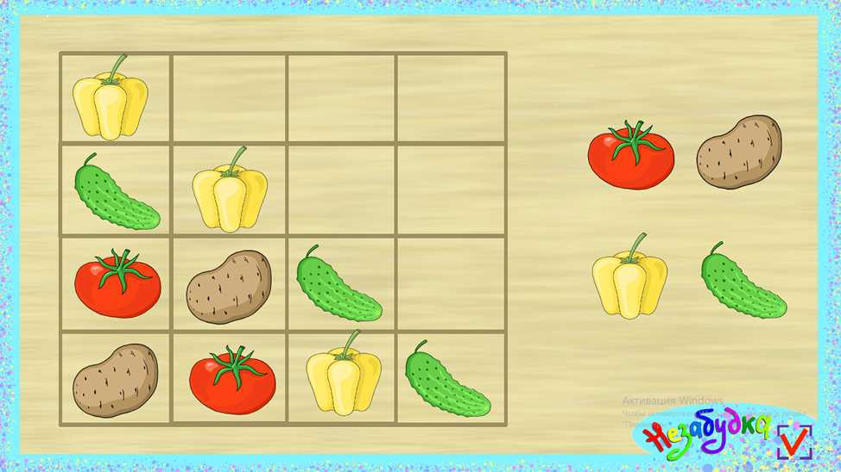
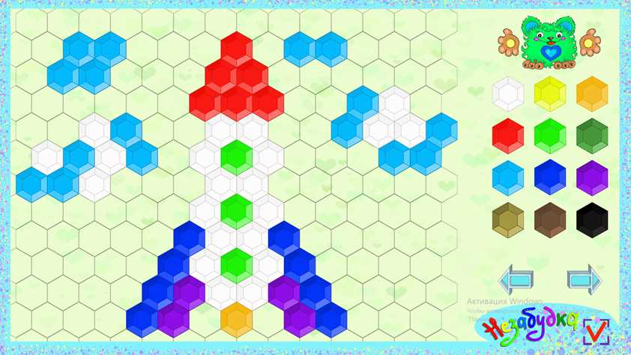
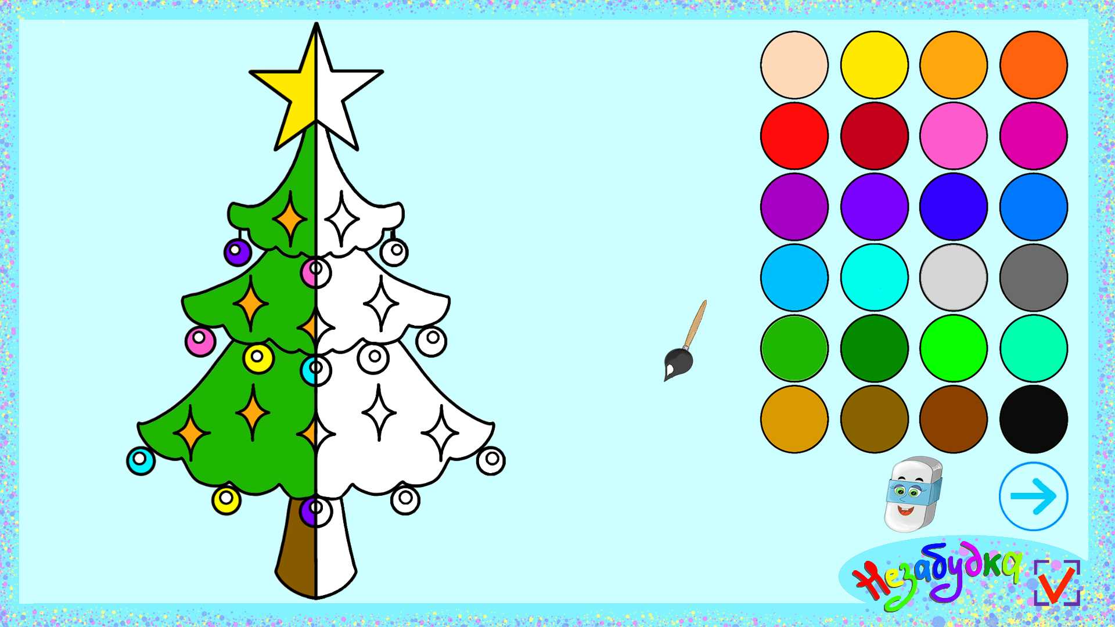
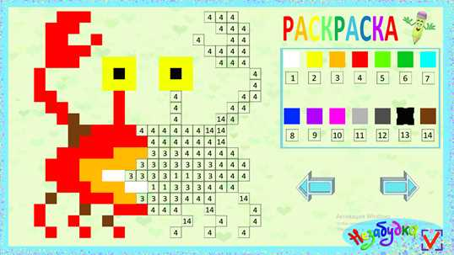
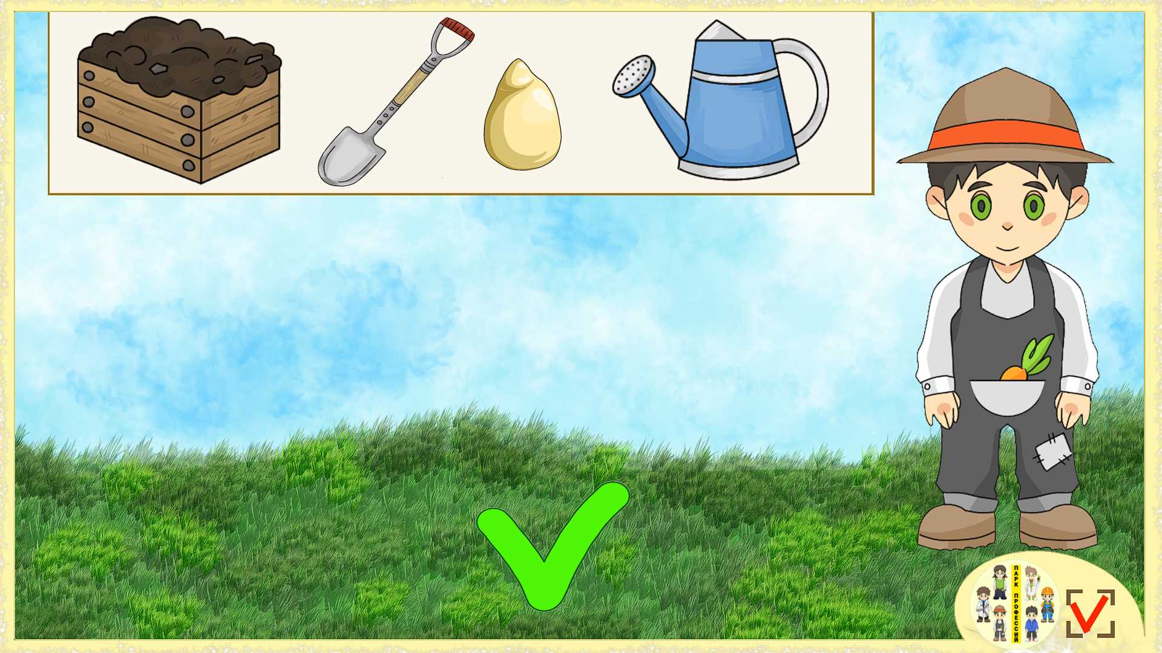
Всестороннее развитие
Математическое развитие
Художественно-эстетическое развитие
Ознакомление с окружающим миром
Речевое развитие

Slide 5
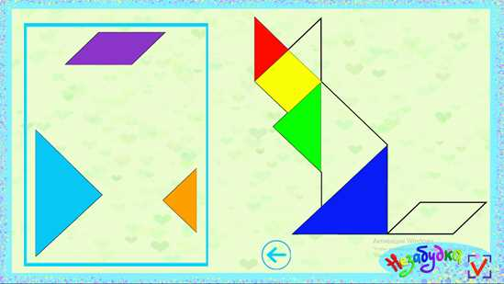
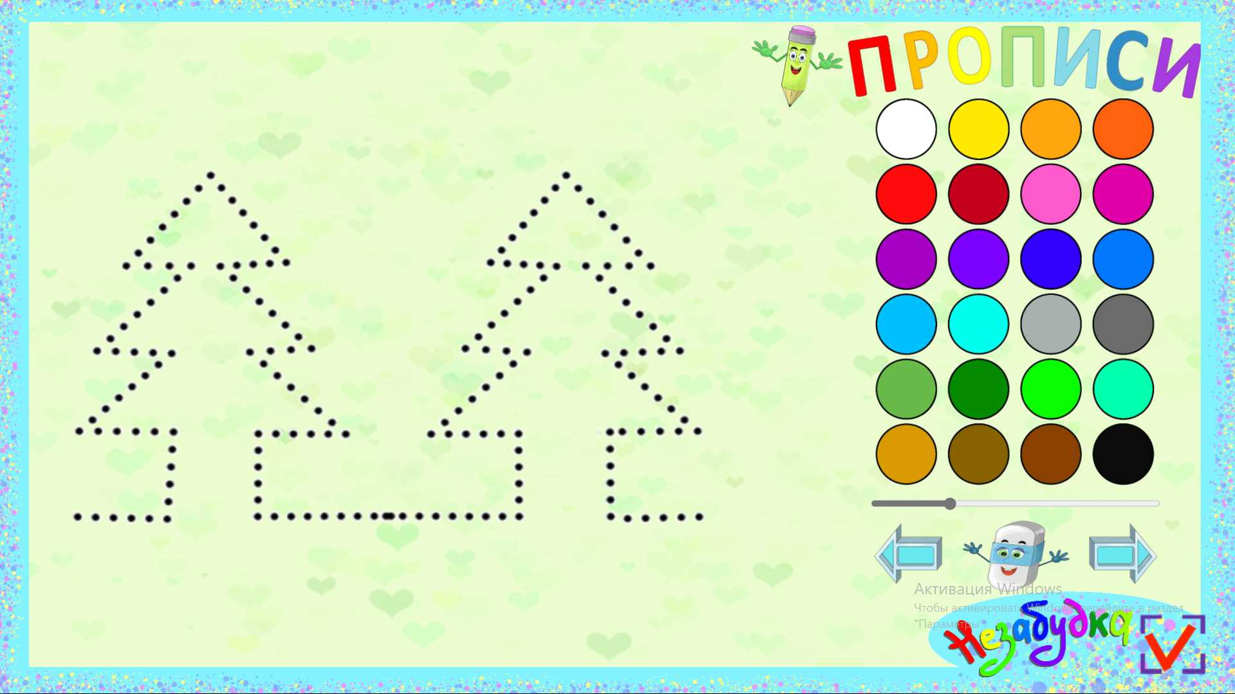
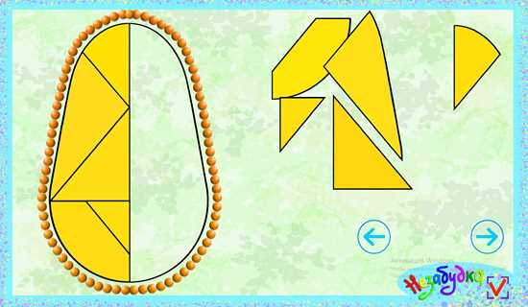
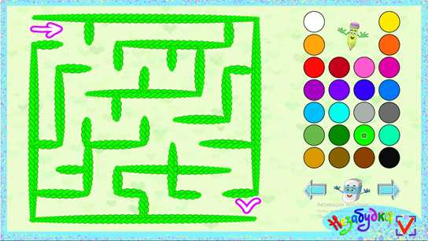
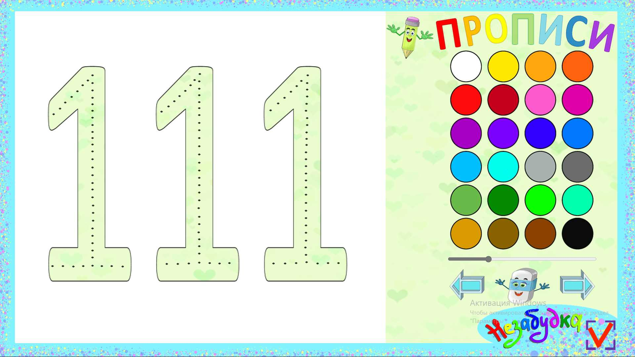
Всестороннее развитие
Развитие мелкой моторики и подготовки руки к письму
Развитие познавательного интереса, целеустремленности и коммуникативности.
Развитие внимания, памяти и логического мышления
Развитие координации движений и ориентировки в пространстве

Slide 6
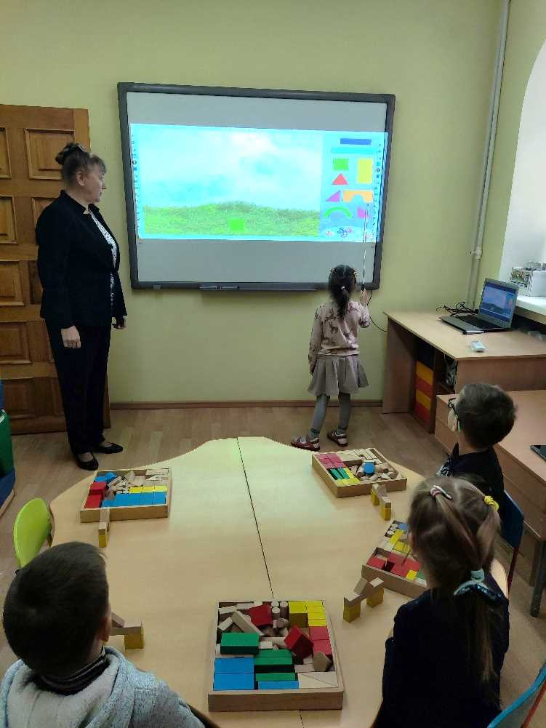
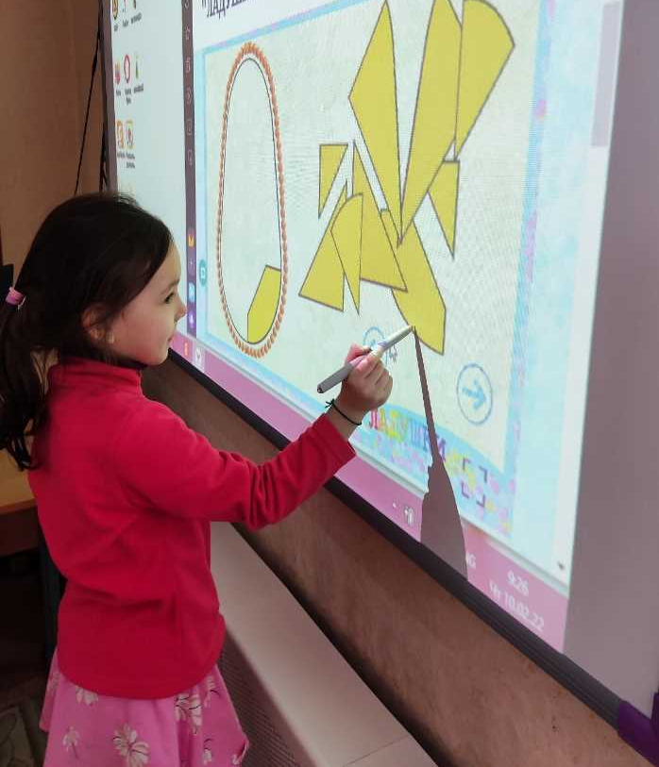
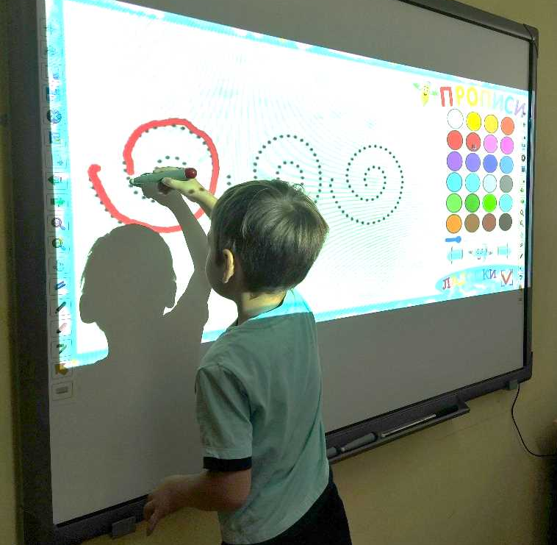
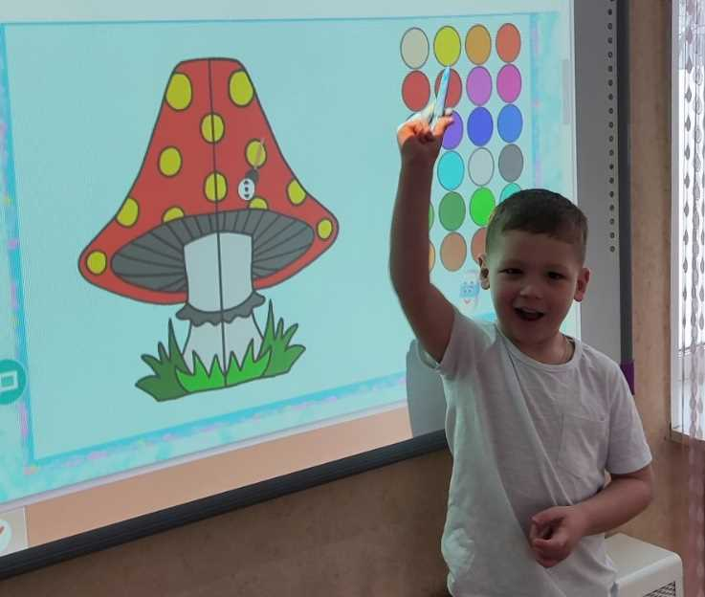
В индивидуальной, подгрупповой работе
как воспитателя, так и специалиста

Slide 7
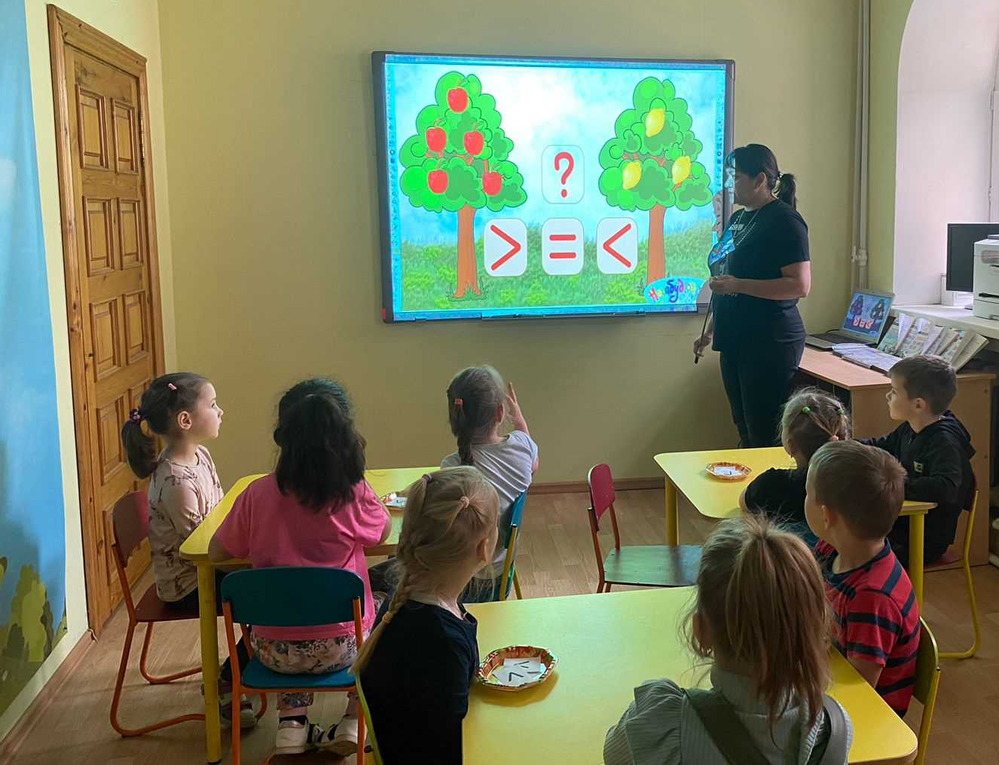
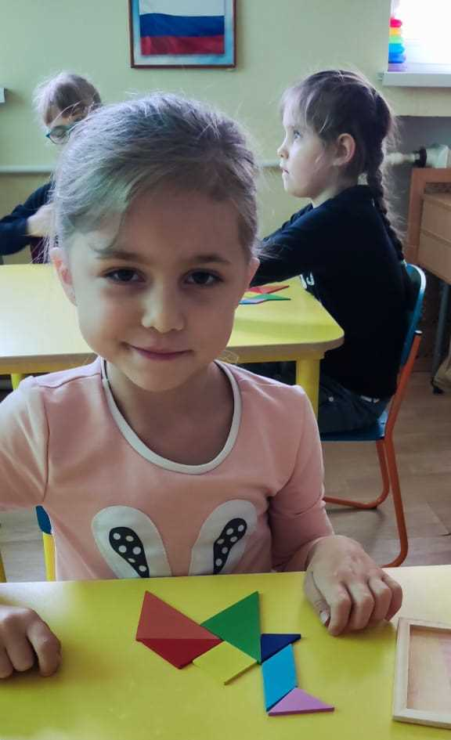
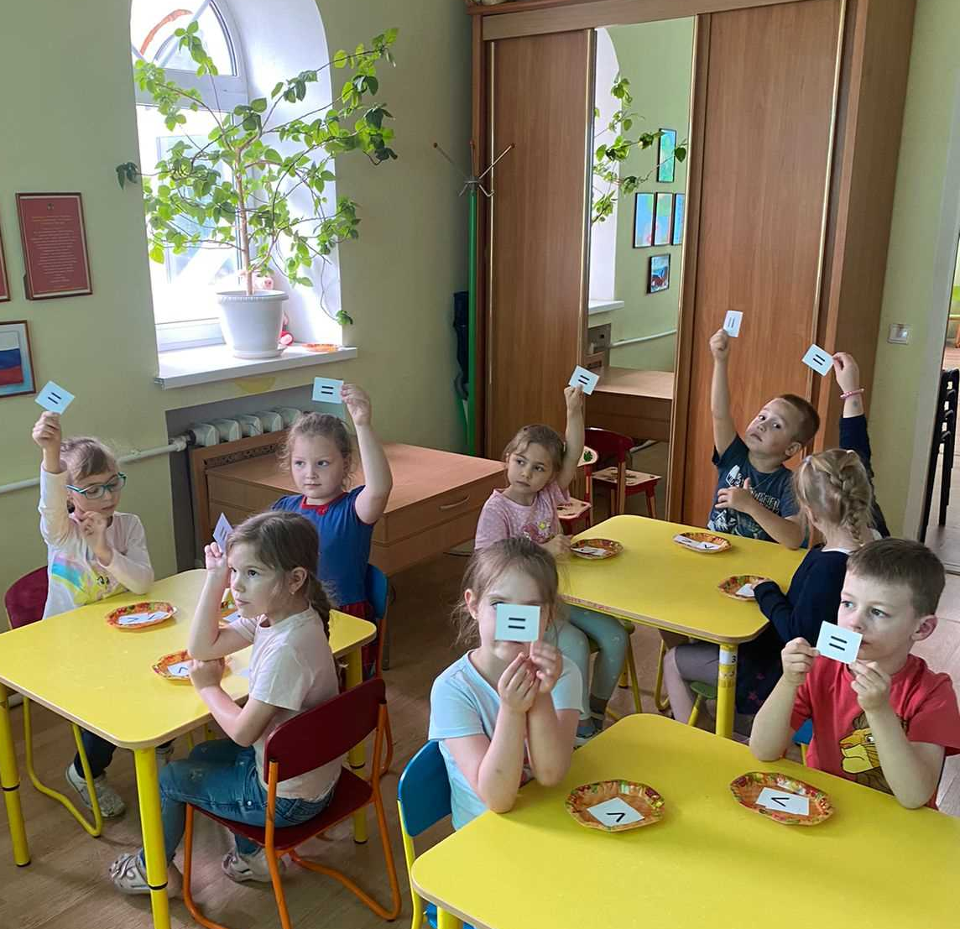
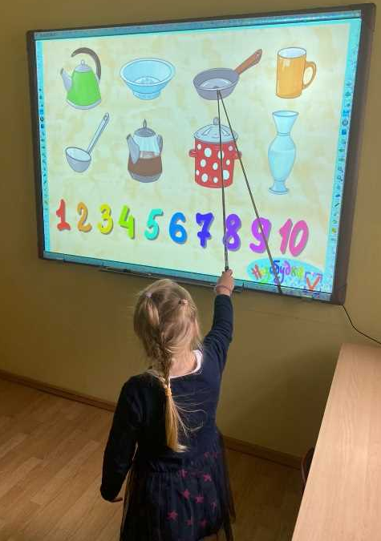
В качестве наглядной демонстрации задания педагогом,
для последующего выполнения воспитанниками
с настольными материалами.
В качестве закрепления и диагностики ранее полученных
знаний, умений и навыков.

Slide 8
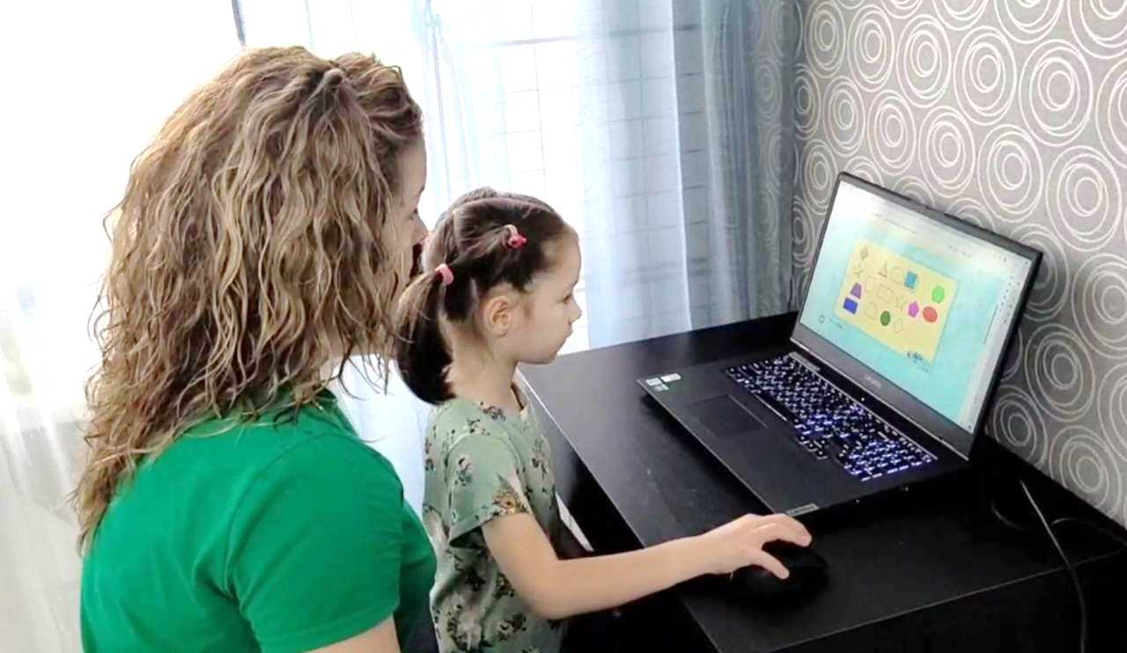
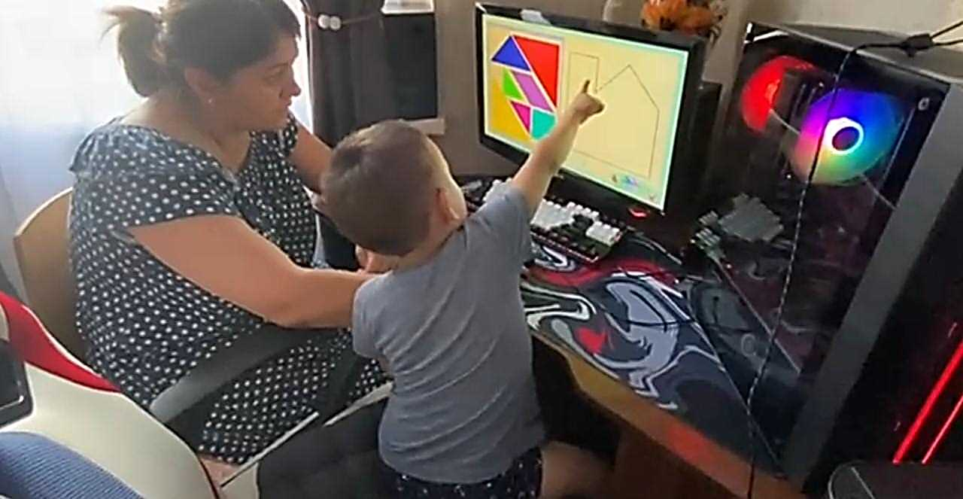
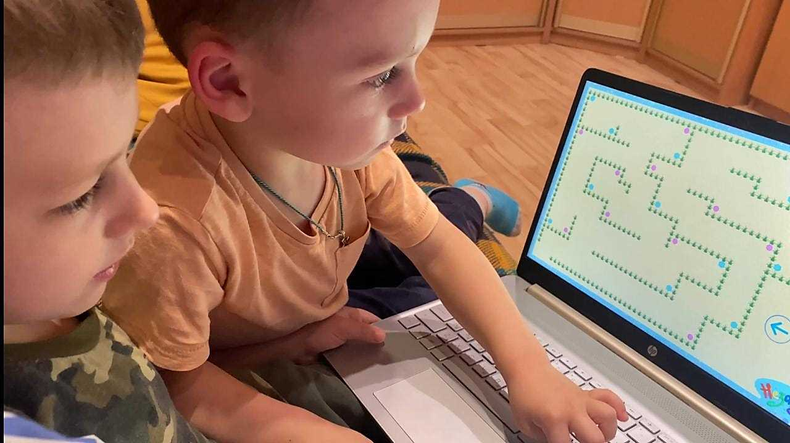
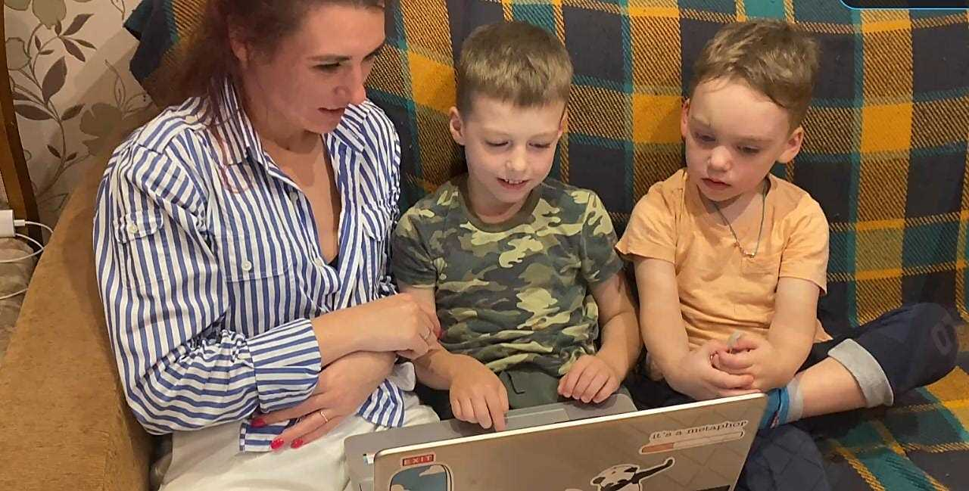
В качестве дистанционного образования в домашних условиях,
что позволяет:
самостоятельно изучать те или иные темы, проверять себя и т.д.

Slide 9
Контент «Незабудка»
Телеграмм канал

Slide 10
Результат реализации проекта:
создали и внедрили современную и безопасную цифровую образовательную среду, чем расширили свое образовательное пространство;
повысился уровень ИКТ компетенций у педагогов, педагогической компетентности у родителей воспитанников;
родители стали нашими партнерами и единомышленниками. Сотрудничество с ними стало более продуктивным;
у воспитанников повысить познавательный интерес, за счёт чего уровень освоения учебного материала стал значительно выше;
появилось взаимодействие и сотрудничество с педагогами ДО разных городов и регионов;

Slide 11
Спасибо за внимание!

